Slide 1

Комплексное решение для консультации пациентов
Notes:
Мы представляем Вам новый продукт от компании Vatech - программное обеспечение для консультации пациента.

Slide 2

Почему нужен единый инструмент для консультации?
Повышается скорость принятия решения
Мощный инструмент для проведения консультации
Экспертные знания
Повышается удовлетворенность пациента
Notes:
Для чего нужен единый инструмент для консультации ? К экспертным знаниям доктора добавляется возможность их визуализировать пациенту в доступных его пониманию мультипликационных образах, что в свою очередь положительно влияет на скорость принятия пациентом решения о проведении процедуры и повышает его удовлетворенность от посещения врача.

Slide 3
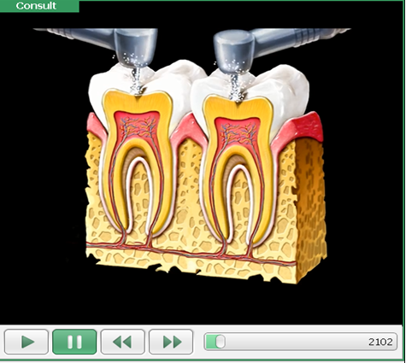
3D изображения более информативны и понятны чем 2D
3D Клиническая анимация
Анимация в сравнении с живым видео не вызывает неприятных ощущений у пациента
«Лучше один раз увидеть , чем 100 раз услышать»
Notes:
Огромное преимущество в руках врача – для пациента лучше один раз увидеть , чем ……

Slide 4
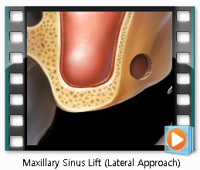
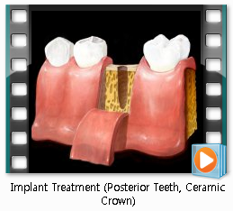
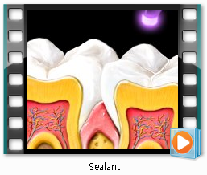
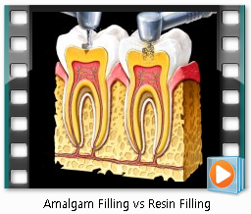
EzCodi
Блок из 244 видеороликов
Консультация с EzCodi более информативна и понятна пациенту
Notes:
244 ролика на все случаи стоматологической практики

Slide 5
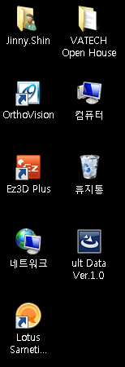
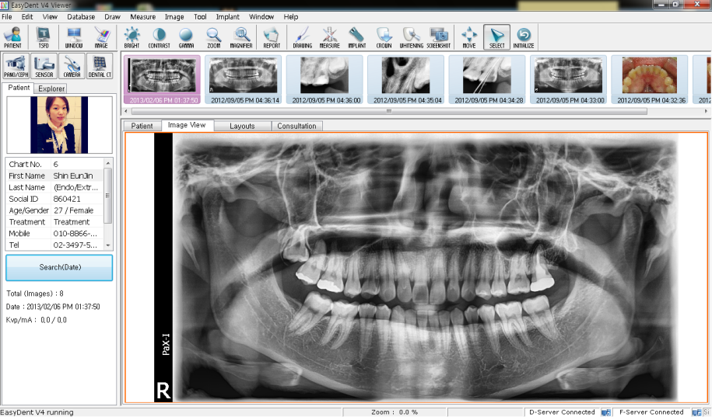
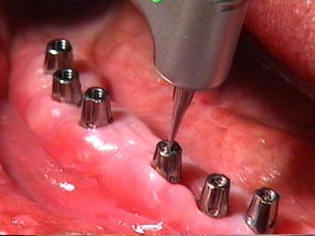
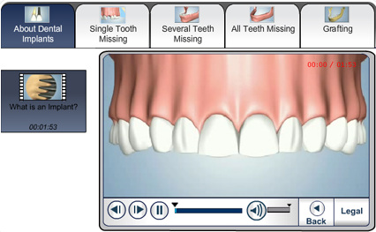
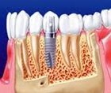
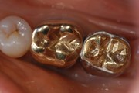
От разных наглядных пособий у пациента рябит в глазах
Notes:
Единая программа вместо множества используемых врачом

Slide 6
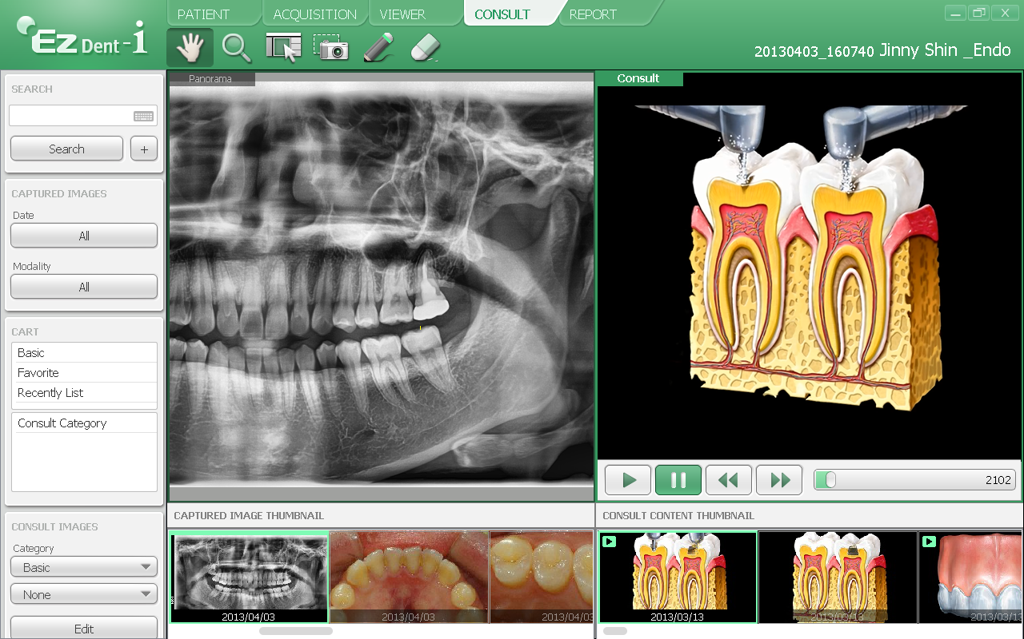
С EzDent-i и EzCodi: Диагностика + Консультация
На одном экране
Теперь Вы можете проводить диагностику и консультировать пациента одновременно.
Notes:
Диагностика может производиться одновременно с консультацией пациента

Slide 7
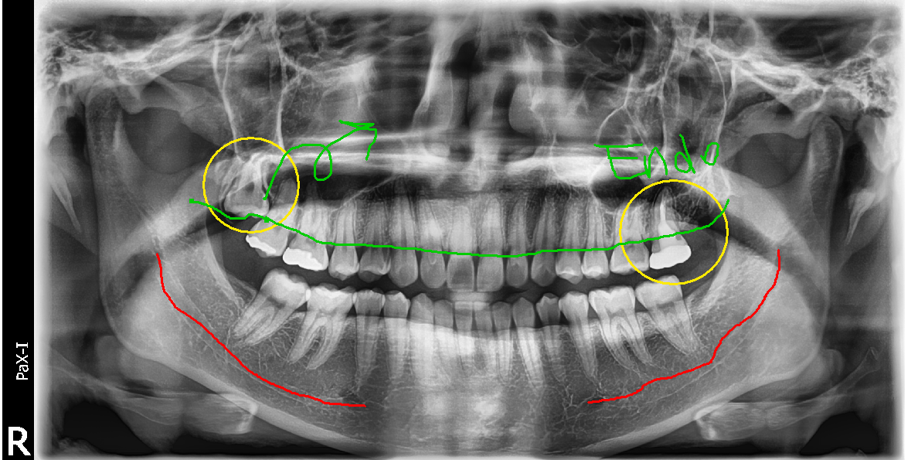
Видео с анимацией для клинических случаев
Нет необходимости в длительных объяснениях предстоящего лечения
Notes:
Нет необходимости в длительных объяснениях, рисовании и т.п.

Slide 8
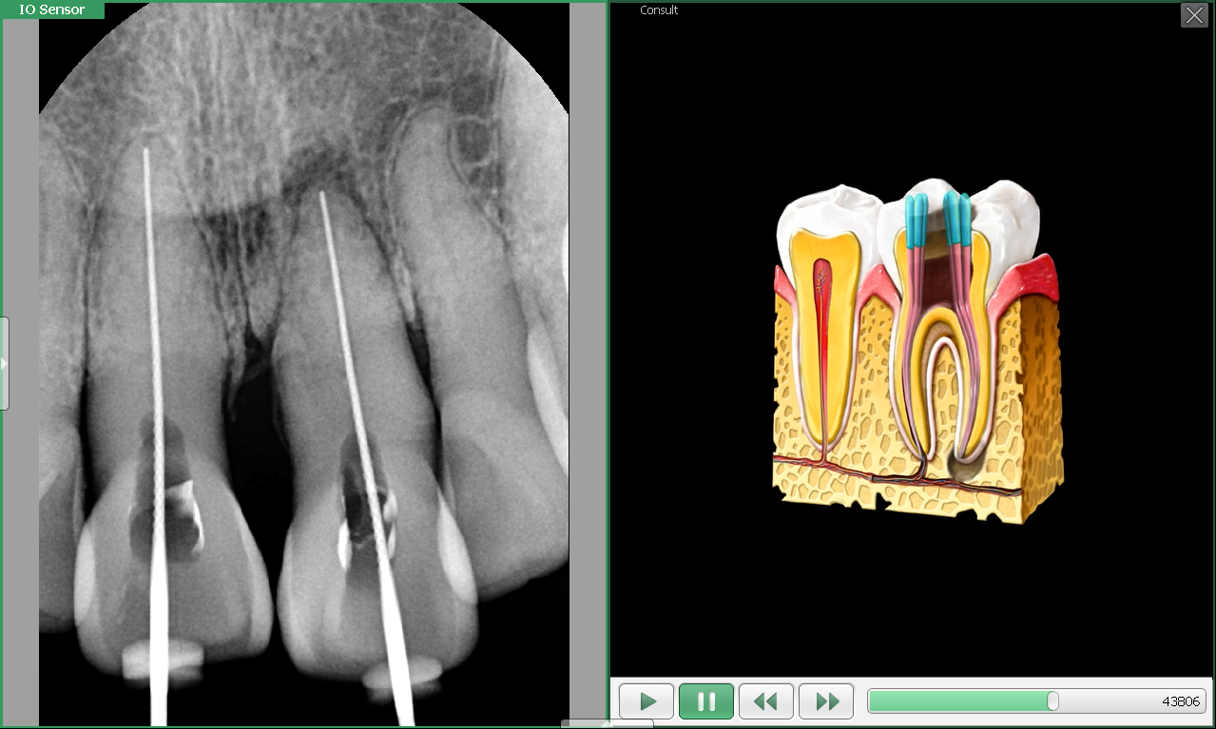
Видео с анимацией для клинических случаев
Достаточно просто продемонстрировать видео !
Notes:
Просто покажите пациенту видеоролик в соответствии с клиническим случаем.

Slide 9
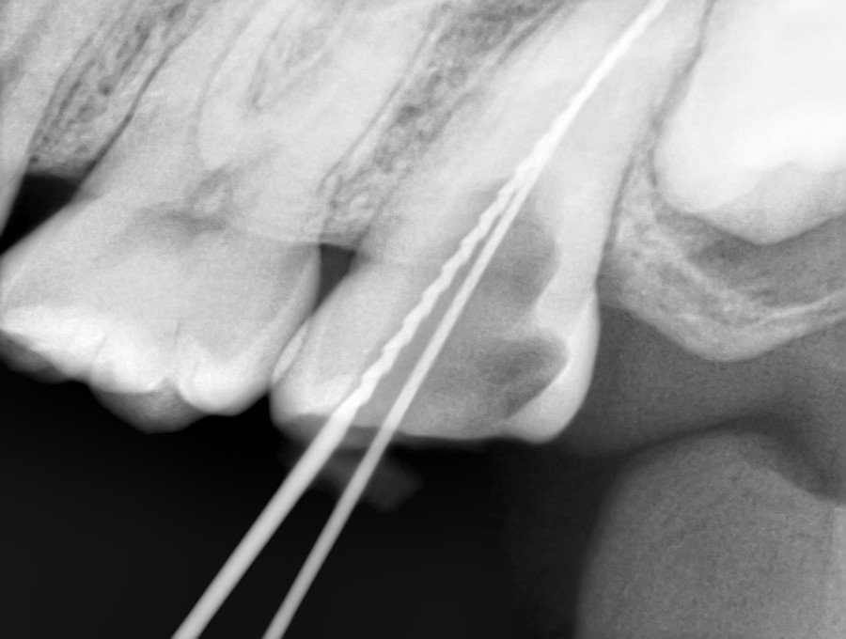
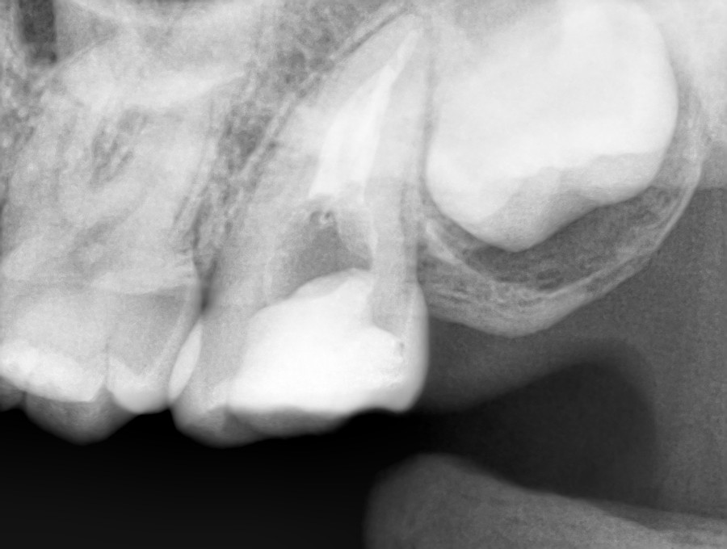
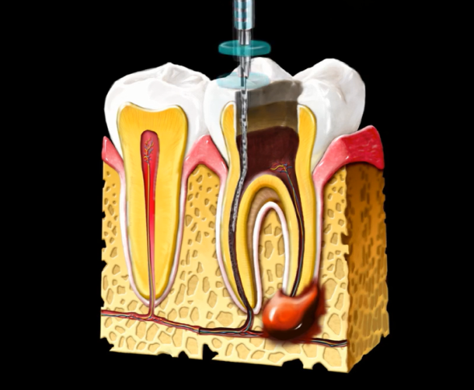
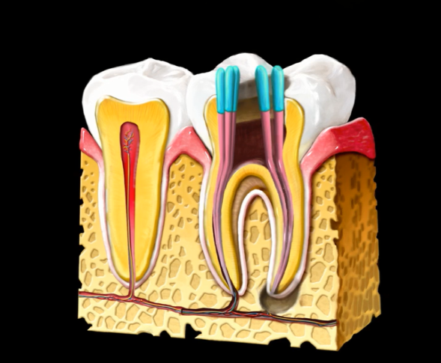
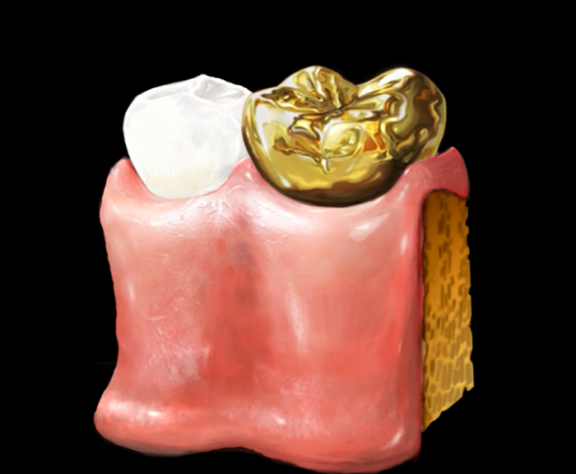
Видео 1: Эндодонтическое лечение

Slide 10
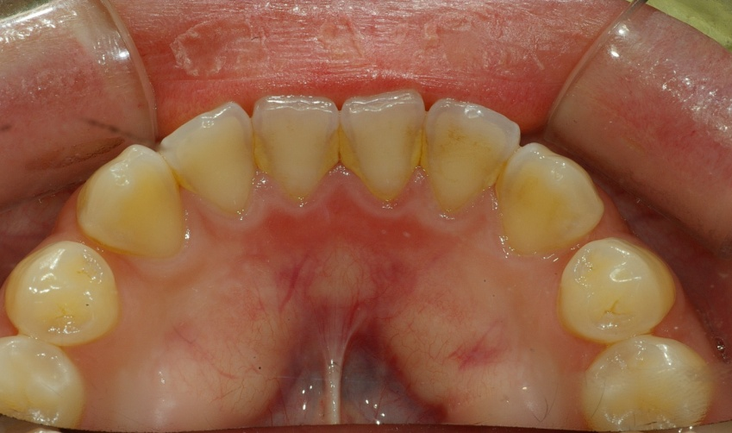
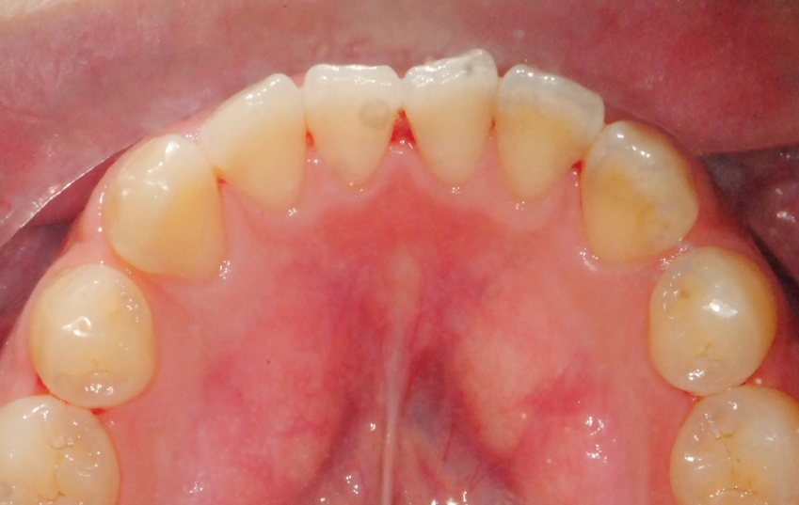
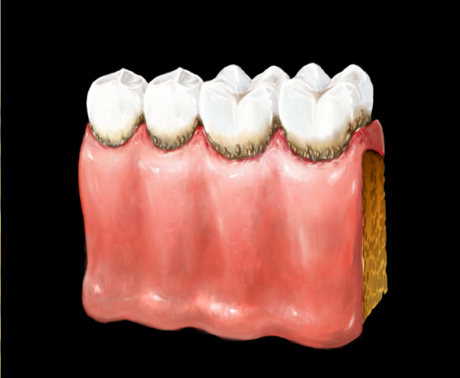
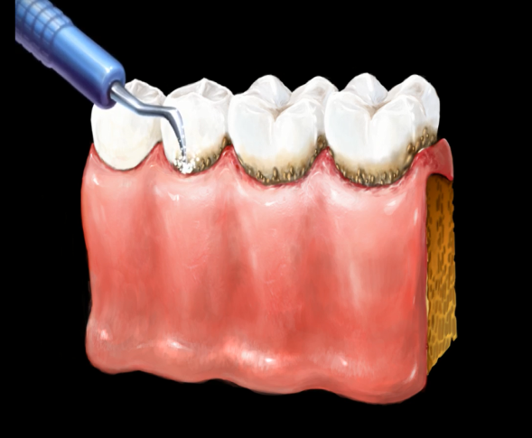
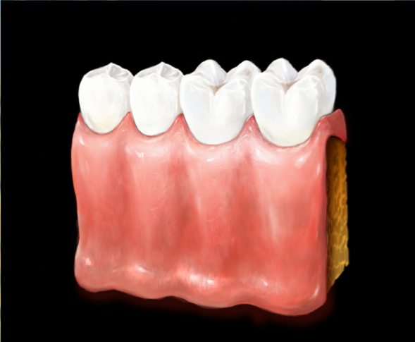
Видео 2: Скалинг

Slide 11
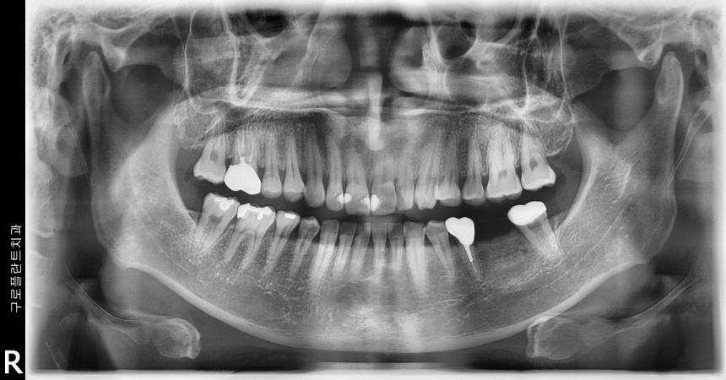
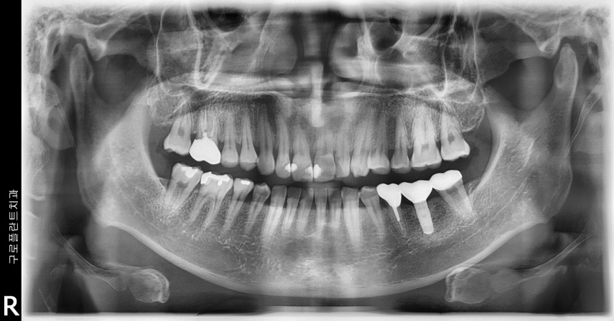
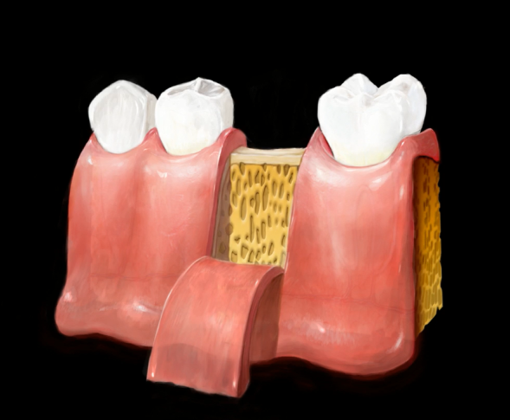
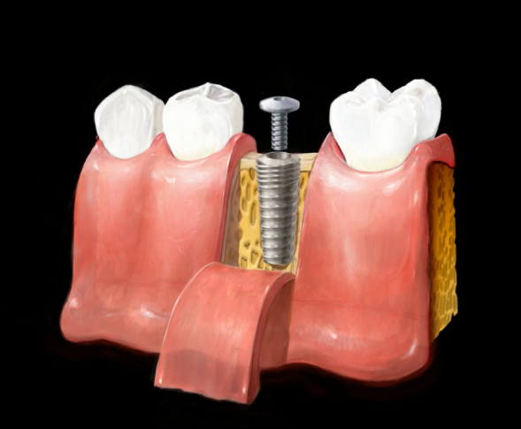
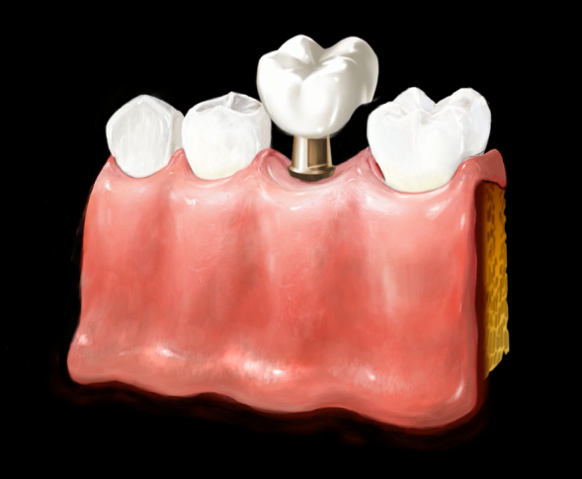
Видео 3: Имплантация

Slide 12
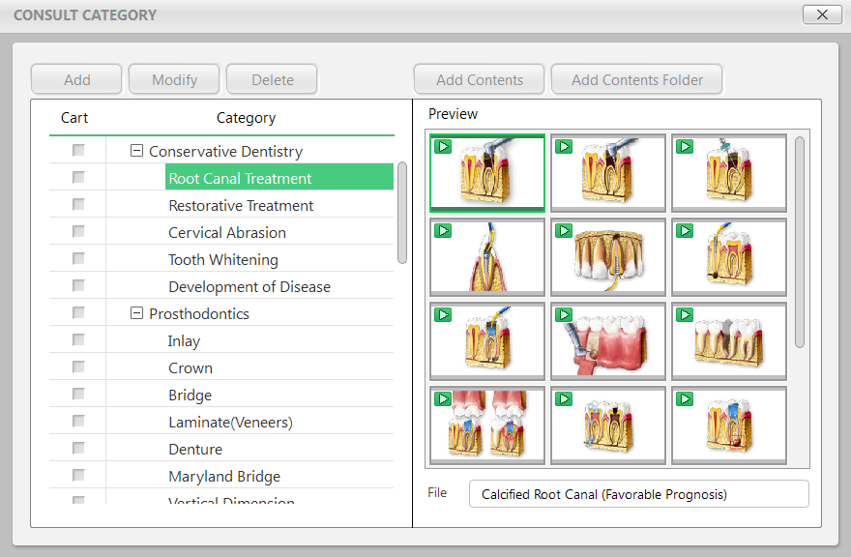
Конфигурация EzCodi
Conservative Dentistry
Prosthodontics
Periodontics
Implant Dentistry
Oral Surgery
Pedodontics
Oral Medicine
Orthodontics

Slide 13
Спасибо за внимание!

